Slide 1
Sissejuhatus seksuaaleetikasse ja seksuaalsuse olemus
Praktiline filosoofia

Slide 2
Mis on seksuaaleetika?
Praktilise eetika osa, mis käsitleb eetilisi küsimusi, mis on seotud seksuaalkäitumisega, näiteks armastuse, iha, ahistamise jms.
Seksuaaleetika valdkond tegeleb suguelusse puutuva moraalsuse ning ebamoraalsuse põhjendamisega.

Slide 3
Sissejuhatuseks
Tuleta meelde üks näide Eesti elust, mis on seotud seksuaaleetika temaatikaga.
Mõni aeg tagasi kajastas meedia sündmust, mis leidis aset Tartu Kivilinna Gümnaasiumis. Nimelt tegid spordiklassi poisid naissooesindajatele naistepäevakingituse – kooli aulas astus üles meesstrippar. See tekitas mitmeid küsimusi, sest koos tüdrukutega viibisid üritusel ka naisõpetajad, kes olid hiljem võimetud andma intervjuud. Samal ajal õppisid kõrvalruumides algklassiõpilased. Strippari kooliskäik sundis Kivilinna kooli direktori vassima.
Mõtle, kas see, mis sobib öölokaalidesse, sobib üldjuhul ka kooli?
Millistel eetilistel kaalutlustel tuleks taoliste sündmuste toimumist kooli ruumides ära hoida?

Slide 4
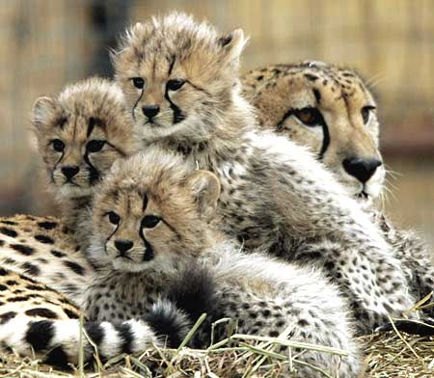
Seksuaalsuse olemus looduses (üldiseim tähendus) – organismide paljunemisvõime sugulisel teel.

Slide 5
Seksuaalsuse olemus inimühiskonnas – see on inimeste käitumine, eelistus ning vajadus, mis on vähemal või rohkemal määral seotud seksuaalse erutusega ning suguelusse puutuvaga.
A. Maslow järgi on seks (üks seksuaaluses väljendustest) üks inimese põhivajadustest (füsioloogiline).
Siiski esineb ka aseksuaalsust.
Aseksuaal on inimene, kes ei koge seksuaalset tõmmet. Erinevalt tsölibaadist, mis on inimese enda valik, on aseksuaalsus orientatsioon. Aseksuaalsete hulgas on suur variatsioon: igaüks kogeb suhteid, armumisi ja erutust mõnevõrra erinevalt (Allikas: http://aseksuaal.weebly.com/).
Seksuaalset tõmmet/vajadust tuleb eristada emotsionaalsest vajadusest, mis on olemas ka aseksuaalsetel inimestel, kes seksuaalsuse väljendamise asemel eelistavad teise inimese isiksust tundma õppida.

Slide 6
Seksuaalsuse olemus on teema, kus püütakse leida vastuseid järgmistele küsimustele:
Milline tähendus on seksuaalaktil?
Mõned näited:
Näitab seda, kellele kuulub “omand” (nt esimene öö kuulus mõisnikule).
Täiskasvanuks saamine (riitused).
Võimalus sugu jätkata (“Saagu teid palju!” – Jumala käsk esimestele inimestele, oluline juutidele ja kristlastele).
Väärtusliku naudingu kogemine (nt erinevad religioossete riitustega seotud orgiad – egiptlaste viljakuskultused, salaühingute rituaalid, et end nö transsi viia).

Slide 7
2. Mis on iha ja mis on nauding? Augustinus: Iha on halb! (aluseks ristiusu õpetusele).
3. Mida tähendab seksuaalsusega seonduv indiviidi ja sootsiumi jaoks?
“Seks müüb!” – kaasajal levinuim arusaam.
4. Kuidas on seksuaalsuse mõiste aja jooksul muutunud?

Slide 8
Läbi ajaloo levinud regulatsioonid seoses seksuaalaktiga:
Intsestikeeld (üks esimesi keelde), psühhoanalüütikud väidavad, et oidipuse kompleks on mäss selle vastu.
Seksuaalvahekorra keeld menstruatsiooni ajal (juudid, kristlased).
Eaga seotud piirangud (nt siin võib olla aluseks kindel vanus, suguküpsus, esimene menstruatsioon).
Seksuaalakti keelamine vastu tahtmist (vägistamise taunimine)

Slide 9
Millised võiksid olla ühiskonna poolt rangelt kontrollitud seksuaalsuse tagajärjed?
Mõned võimalikud variandid (neid on soodustanud nt noorte karm kasvatamine religioossetes ringkondades):
seksuaalsusega seotud valehäbi, sest oma seksuaalsuse avastamine on taunitud, nii võivad tekkida seksuaalsusega seotud tabud, mis mõjutavad inimese käitumist hilisemas elus;
seksuaalvägivalla kasv liiga rangete piirangute ja kontrolli tõttu. Siit tekib küsimus: kas ühiskonnal/riigil/inimeste grupil on õigus eirata inimese füsioloogilisi põhivajadusi?

Slide 10
Kasutatud allikad
www.eetika.ee
http://www.postimees.ee/1639475/strippari-kooliskaik-sundis-kivilinna-kooli-direktori-vassima
http://aseksuaal.weebly.com/

